Slide 1
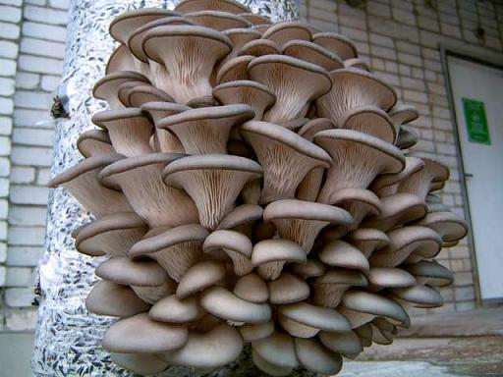
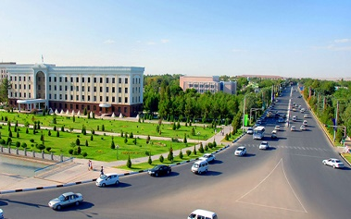
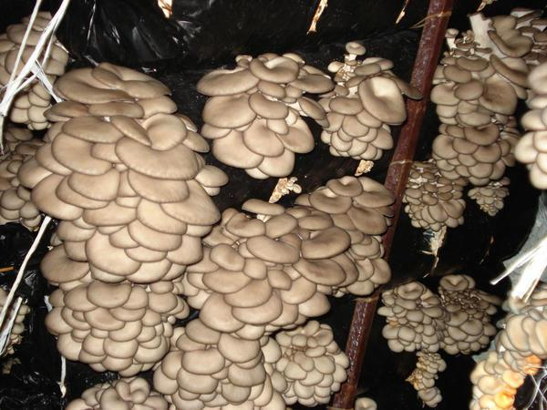
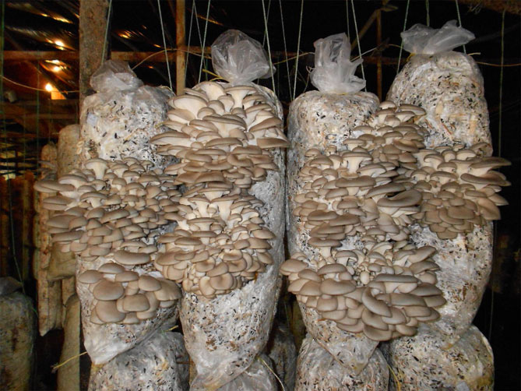
“Қўзиқорин етиштиришни ташкил этиш"
Лойиҳанинг иқтисодий кўрсаткичлари
Лойиҳа манзили
Лойиҳа тавсифи
Лойиҳанинг харажатлар тақсимоти
Қашқадарё вилояти, Қарши шаҳри
Қўзиқорин етиштириш
Қўзиқорин оқсилга бой маҳсулот бўлиб, ҳатто бу модда унинг таркибида гўштга нисбатан бир неча баробар кўпроқ. Тўйим-лилиги ва озуқавийлиги-га кўра РР ва D витамин-ларининг улкан захира-си, фойдали микроэле-ментлар, руҳ, темир, молибден, кумуш, мис ва кобальт билан тўйинган. Шу сабабдан биргина оқ қўзиқорин гўшт, картошка ва бошқа сабзавотлар ўрнини бемалол боса олади. Лойиҳа қуввати йилига: 24 000 кг
Ўз-ўзини қоплаш (PP)
Бино қуриш
29 ой
0,0 минг
$
Ички даромадлилик даражаси(IRR)
Айланма маблағ
Соф жорий қиймат (NPV)
Ускуналар
4.8 минг
$
41,2%
8,3 минг
$
0,4 минг
$
Бошқа харажатлар
1,1 минг
$
Ўз маблағи
Ишчи ўрин сони
0.0
Минг $
Лойиҳа қиймати
6 нафар
9,8
Банк кредити
Минг $
Ишга тушиш вақти
9,8
Минг $
2021-2022

